Slide 1
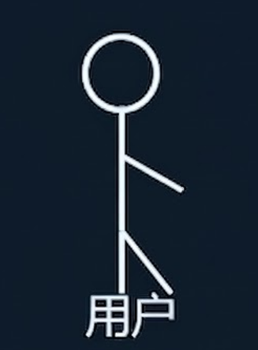

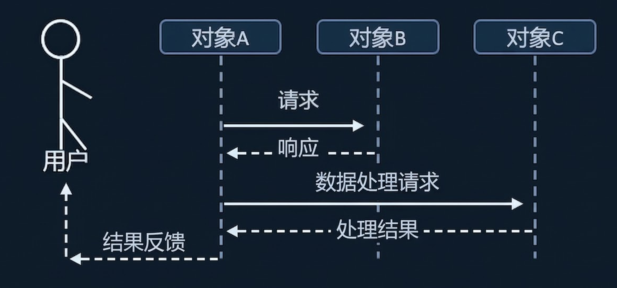
实体
用例
属性
操作/属性
UML与软件需求分析
关键词
系统边界
需求澄清
流程建模
领域建模
协同沟通
01
Notes:
大家好，今天我们翻转课堂的主题是UML与软件需求分析 。在正式开始之前，我们先理清几个核心概念：实体、属性以及操作/属性 。其实无论是校园服务平台，还是我们平时课设可能去做的类似 AI课程辅助系统 这样的项目，都会涉及到系统边界的划分、需求的澄清、流程建模、领域建模以及团队间的协同沟通 。

Slide 2
从一句需求开始
自然语言为什么容易让团队各说各话？
歧义
“简单”到底是步骤变少、审批变快，还是 UI 更少按钮？
原始口头需求
“请把请假流程做得简单一些，并保证及时通知相关老师。”
遗漏
通知哪些老师、在哪个节点通知、失败后谁兜底？一句话里通常说不全。
建模后，讨论会变具体
难评审
没有边界和流程图，老师、开发、测试很难对着同一个对象讨论。
UML 的价值不只是“画图”，而是把模糊需求拆成：参与者、流程、对象、状态、协作。
• 先界定系统边界，再讨论细节
• 先对齐主流程，再补异常分支
02
Notes:
我们先从一句日常开发中最常听到的需求开始 ：“请把请假流程做得简单一些，并保证及时通知相关老师。” 这就是一个典型的原始口头需求 。为什么自然语言容易让团队各说各话呢 ？因为自然语言充满歧义 。“简单”到底是步骤变少、审批变快，还是 UI 的按钮更少 ？同时它极易造成遗漏 。比如，通知哪些老师、在哪个节点通知、失败后谁兜底？一句话里通常是说不全的 。这就导致需求很难评审 ，因为没有清晰的边界和流程，老师、开发、测试很难对着同一个对象讨论 。建模后，讨论才会变具体 。我们需要先界定系统边界，再讨论细节；先对齐主流程，再补异常分支 。UML 的价值绝不仅仅是画出来好看，而是把模糊的需求拆解成：参与者、流程、对象、状态和协作 。

Slide 3
为什么需求分析需要 UML
统一理解
把“谁在用、想完成什么、边界在哪”讲清楚
发现问题
主流程、异常流、状态切换中的遗漏会更早暴露
需求质量
支撑设计
需求模型可以顺着走到组件划分与接口协作
辅助测试
用例、流程与状态都能自然转化为验收场景
UML 不是为了替代沟通，而是为了让沟通有“共同对象”。
03
Notes:
那么，为什么需求分析需要 UML ？ 首要原因是提升需求质量 。它能帮我们统一理解，把“谁在用、想完成什么、边界在哪”讲清楚 。 其次是发现问题 。通过建模，主流程、异常流以及状态切换中的遗漏会更早暴露出来 。 第三，它能支撑设计 。需求模型可以顺着走到后续的组件划分与接口协作 。 最后是辅助测试 。我们梳理出的用例、流程与状态都能自然地转化为后续的验收场景 。我们要记住，UML 不是为了替代沟通，而是为了让沟通有“共同对象” 。

Slide 4
汇报路线
01
02
03
04
05
为什么要建模
用例视角
流程与交互
领域与状态
落地与反思
先看 UML 为什么适合需求分析
谁在使用系统，系统要完成什么目标
活动图和时序图分别回答什么问题
类图、状态图如何帮助把概念讲清楚
追踪、协作、误区、敏捷中的轻量化使用
04
Notes:
接下来的时间，我们的汇报路线分为五个部分 ： 第一，为什么要建模，先探讨 UML 为什么适合需求分析 。 第二，用例视角，弄清楚谁在使用系统，系统要完成什么目标 。 第三，流程与交互，探讨活动图和时序图分别回答什么问题 。 第四，领域与状态，看类图、状态图如何帮助把概念讲清楚 。 第五，落地与反思，讨论追踪、协作、误区以及敏捷开发中的轻量化使用 。

Slide 5
UML 是什么
它是一种标准化建模语言，但不是万能药
UML = Unified Modeling
Language
统一建模语言
它能帮你做什么
它不是什么
看边界
谁是参与者，哪些事情属于系统职责
不是编程语言
UML 描述系统，不直接等于代码实现。
看流程
一件事怎么发生，分支在哪里，谁负责
不是必须全画
选对图比画得多更重要。
• 用于可视化、说明和记录系统
• 既能表达结构，也能表达行为
• 重点是“帮助沟通”，不是“追求画满图”
看对象
系统里有哪些核心概念，它们如何关联
不是替代思考
形式正确，不代表需求真的清楚。
05
Notes:
那么，UML 到底是什么 ？它的全称是 Unified Modeling Language，也就是统一建模语言 。它是一种标准化建模语言，但绝不是万能药 。它用于可视化、说明和记录系统，既能表达结构，也能表达行为 。它的重点是“帮助沟通”，而不是“追求画满图” 。 它能帮你看边界（谁是参与者，哪些事情属于系统职责 ）、看流程（一件事怎么发生，分支在哪里，谁负责 ）、看对象（系统里有哪些核心概念，它们如何关联 ）。 同样重要的是，我们要知道它不是什么 。它不是编程语言，描述系统不等于直接的代码实现 ；不是必须全画，选对模型比画得多更重要 ；它也不是替代思考的工具，形式正确，不代表需求真的清楚 。

Slide 6
UML 在开发中的位置
UML 最常出现的位置
业务目标
需求获取
需求分析
架构设计
开发测试
运行迭代
需求分析阶段关注
设计阶段会继续延伸
• 用例图：边界、参与者、目标
• 时序图：对象协作与消息顺序
• 活动图：主流程、异常流、并发
• 组件图：系统模块与依赖
• 类图：领域概念与关系
• 部署图：运行环境与节点
• 状态图：关键对象的生命周期
所以，需求阶段的 UML 不是孤立文档，而是后续设计与测试的起点。
06
Notes:
在整个软件生命周期中，从业务目标、需求获取、需求分析，一直到架构设计、开发测试、运行迭代 ，UML 最常出现的位置是需求分析和设计阶段 。 在需求分析阶段，我们主要关注用例图（确定边界、参与者、目标）、活动图（梳理主流程、异常流、并发）、类图（确立领域概念与关系）以及状态图（追踪关键对象的生命周期） 。 到了设计阶段，它会继续延伸出时序图（设计对象协作与消息顺序）、组件图（划分系统模块与依赖）以及部署图（规划运行环境与节点） 。所以，需求阶段的 UML 并非孤立的产物，而是后续设计与测试的起点 。

Slide 7
UML 的图谱
把常见图按关注点分成三个视角
结构视角
行为视角
交互视角
类图
活动图
时序图
对象图
状态图
通信图
组件图
用例图
交互概览图
部署图
07
Notes:
我们将常见的模型按关注点分成三个视角 ： 结构视角包含了类图、对象图、组件图和部署图 。 行为视角包含了活动图、状态图和用例图 。 交互视角则包含了时序图、通信图和交互概览图 。今天我们会重点挑出需求阶段最常用的几种来拆解。

Slide 8
01
目标
从参与者开始
先用用例图把系统边界和用户目标讲清楚
流程
把图当作讨论工具，而不是作业模板
概念
Notes:
所有的分析，都应该从参与者开始 。我们需要先用用例图把系统边界和用户目标讲清楚 。贯穿整个汇报的一句话是：把图当作讨论工具，而不是作业模板 。这里涉及到目标、流程和概念三个维度 。

Slide 9
用例图看什么
用例视角
它关心的是用户目标，而不是按钮流程
用例命名公式：
动词 + 宾语（业务对象）
好的例子： 缴纳电费、导出销售报表、重置登录密码。
坏的例子： 点击缴费、进入报表页、输入新密码。
需求阶段，用例图主要回答三个问题：
• 谁与系统发生交互？
• 用户想完成什么业务目标？
• 哪些事情属于系统边界之内？
一个常见误区：把“点击按钮”“切换页面”直接当成用例。
• 用例更像“提交请假申请”“查询审批结果”
• 它强调业务目标，不强调界面细节
用例图上最重要的不是“好看”，而是：目标命名要准、边界要清、关系语义要对。
用例视角
09
Notes:
用例图（英语：use case diagram）是用户与系统交互的最简表示形式，展现了用户和与他相关的用例之间的关系。 用例图看什么？它关心的是用户目标，而不是按钮流程 。 在需求阶段，用例图主要回答三个问题：谁与系统发生交互？用户想完成什么业务目标？哪些事情属于系统边界之内？ 大家常常陷入一个误区：把“点击按钮”或“切换页面”直接当成用例 。用例更像是“提交请假申请”、“查询审批结果”这样的业务目标，它不强调界面细节 。 用例命名有一个基本公式：动词 + 宾语（业务对象） 。比如“缴纳电费”、“导出销售报表”、“重置登录密码”是好的例子 ；而“点击缴费”、“进入报表页”、“输入新密码”则是坏的例子 。

Slide 10
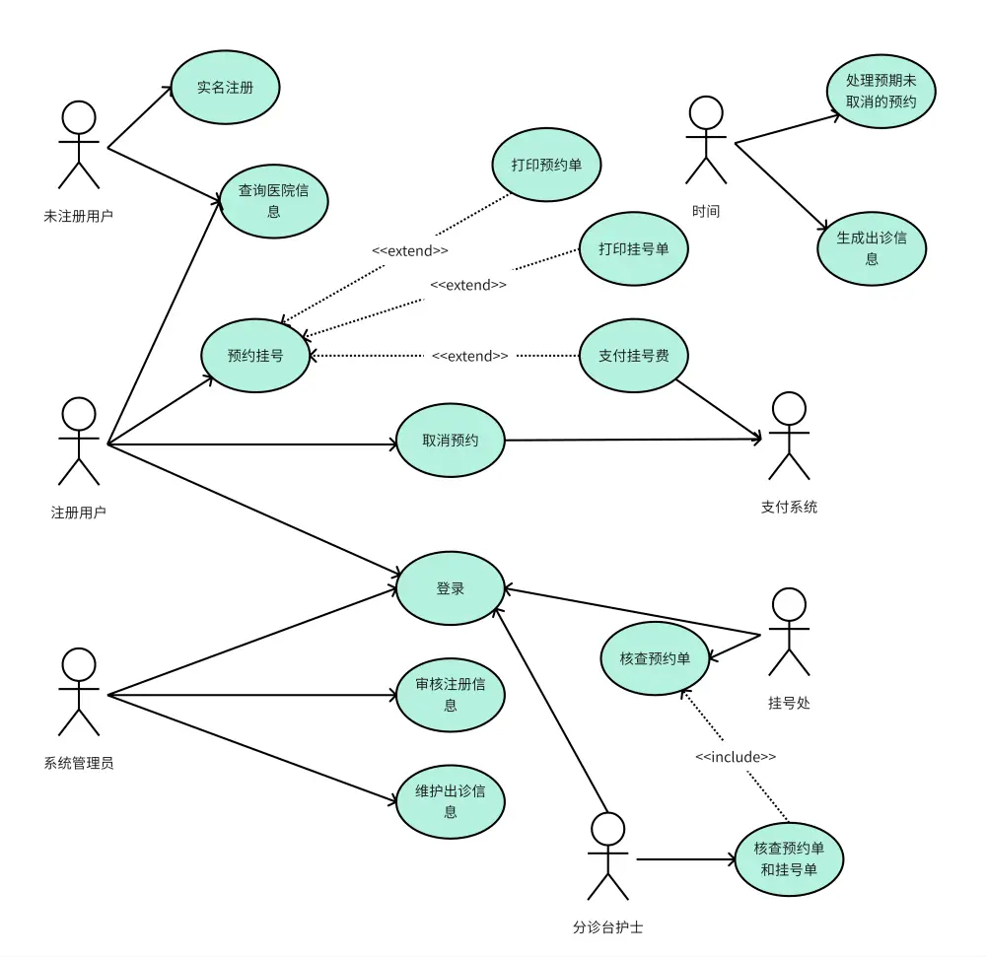
医院挂号预约管理系统用例图
用例视角
用例视角
10
Notes:
这里展示了一个医院挂号预约管理系统的用例图 。大家可以看到未注册用户、注册用户、系统管理员等不同的参与者，各自指向了诸如“实名注册”、“预约挂号”、“审核注册信息”等具体的业务目标，边界非常清晰。

Slide 11
互动提问 1
用例视角
互动 1/5
如果给“图书馆借阅系统”画用例图，下面谁最适合作为参与者？
A. 借阅规则
B. 读者
C. 借阅次数
D. 罚款金额
先请大家选，再一起解释为什么。
用例视角
11
Notes:
好，现在我们来一个小互动。答案是 B，读者。因为参与者必须是与系统发生交互的人或其他外部系统，而规则、次数、金额属于属性或业务逻辑 。

Slide 12
02
目标
流程与交互
同一件事，既可以从流程看，也可以从对象协作看
流程
把图当作讨论工具，而不是作业模板
概念
Notes:
处理完目标，接下来我们看流程与交互 。同一件事，我们既可以从全局流程看，也可以从具体对象的协作顺序看 。

Slide 13
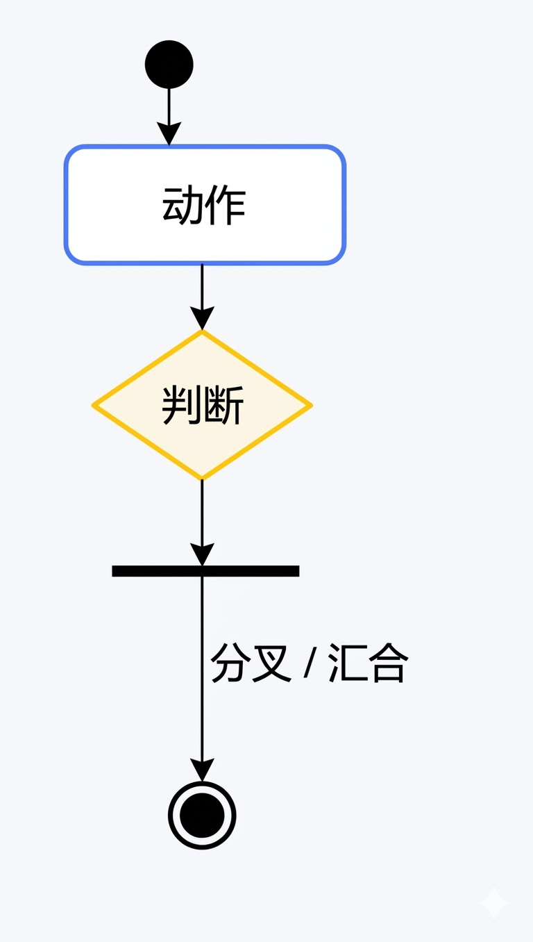
活动图适合什么
流程与交互
当你关心流程、分支、并发和责任分工时
常见元素
什么时候优先画活动图？
它不擅长回答的问题
主流程需要讲清楚
例如：请假审批、报修派单、退款处理。
对象间消息细节
如果你想看“谁调用谁、先后顺序怎样”，时序图更合适。
存在分支和例外
例如：条件不同导致不同审批路径。
领域概念结构
如果你想看系统里有哪些对象和关系，类图更合适。
存在并发或多角色
例如：系统通知和人工审批同时发生。
界面交互微操作
按钮级点击和页面跳转，通常不值得画成活动图主流程。
流程与交互
13
Notes:
动态图（Activity Diagram），又称活动图，是UML中用于描述业务流程或工作流的动态行为图，通过活动状态、转移、决策节点及泳道等元素可视化任务执行顺序与职责划分。作为状态图的特殊形式，其状态转移由活动完成触发，支持并行线程建模，常嵌套子图简化复杂流程，广泛应用于电信销售等定制化解决方案场景。 当你关心流程、分支、并发和责任分工时，活动图是最好的选择 。 什么时候优先画活动图？当主流程需要讲清楚（比如请假、报修派单 ），存在分支例外（不同条件导致不同审批 ），或者存在并发及多角色时 。 但它不擅长回答对象间的消息细节 ，如果你想看“谁调用谁”，那应该用时序图 ；如果想看领域概念结构，那应该用类图 ；至于界面按钮级的微操作，通常不值得专门画成活动图主流程 。

Slide 14
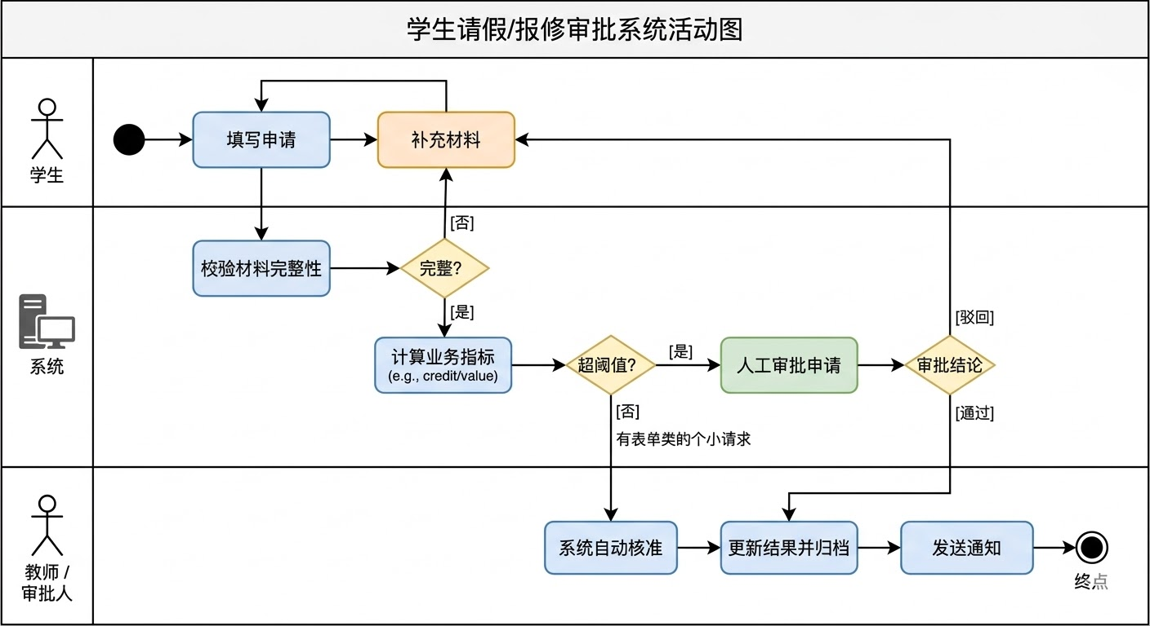
请假审批活动图
流程与交互
带泳道的活动图特别适合表达角色分工
流程与交互
14
Notes:
这里展示了学生请假/报修审批系统的活动图 。带泳道的活动图特别适合表达角色分工 。你可以清楚看到学生、系统、教师三方在校验材料、计算业务指标、审批流转中的具体职责划分。

Slide 15
时序图适合什么
流程与交互
当你更关心对象协作与消息顺序时
时序图最常回答：
核心元素
• 谁先发起请求？
用户
前端
服务
• 哪些对象参与协作？
• 调用顺序和返回结果是什么？
提交请求
• 异常或分支发生在什么位置？
调用服务
处理结果
页面反馈
生命线
消息
激活条
流程与交互
15
Notes:
时序图（Sequence Diagram），又名序列图、循序图，是一种UML交互图。它通过描述对象之间发送消息的时间顺序显示多个对象之间的动态协作。它可以表示用例的行为顺序，当执行一个用例行为时，其中的每条消息对应一个类操作或状态机中引起转换的触发事件。 相对的，当你更关心对象协作与消息顺序时，时序图登场 。 它最常回答：谁先发起请求？哪些对象参与协作？调用顺序和返回结果是什么？异常或分支发生在什么位置？ 它包含了生命线、消息和激活条等核心元素 。

Slide 16
报修提交流程时序图
流程与交互
把“谁调谁”讲清楚，接口讨论就容易很多
学生
小程序
API网关
工单服务
通知服务
填写并提交报修
POST /repair
createTicket(data)
sendNotification(ticket)
发送结果
ticketId + 状态
校验重复问题 / 生成工单
200 OK
提交成功页面
流程与交互
16
Notes:
通过这张图，我们把“谁调谁”讲清楚，接口的讨论就容易很多 。例如从学生端、（网络请求）API网关、工单服务到通知服务 。从需求角度看，这样的协作梳理能顺手暴露 3 个问题：是否允许重复报修？通知失败后要不要重试？成功页面展示的是“受理中”还是“已创建”？

Slide 17
互动提问 2
流程与交互
互动 2/5
要表达“审批被驳回后退回补充材料，再次提交”这类分支循环，最优先选哪种图？
A. 用例图
B. 活动图
C. 部署图
D. 组件图
先请大家选，再一起解释为什么。
流程与交互
18
Notes:
正确答案是 B，活动图。因为它最擅长处理流程中的分支和循环。 解析
A. 用例图：用于展示系统功能与参与者的关系，不描述具体流程和循环逻辑。
B. 活动图：专门用于描述业务流程、工作流或算法的执行步骤，支持分支判断（如审批通过 / 驳回）和循环（如驳回后补充材料再提交），非常适合表达这类审批流程。
C. 部署图：用于展示系统硬件节点和软件组件的部署关系，和业务流程无关。
D. 组件图：用于展示系统内部组件的依赖与接口关系，不描述流程逻辑。

Slide 18
活动图、时序图怎么选
流程与交互
同一个场景，不同问题，对应不同图。
活动图更适合
想说明主流程、条件分支、并发、角色责任时。
关键词：流程、判断、泳道、全局路径。
时序图更适合
想说明消息顺序、对象协作、接口调用与返回时。
关键词：对象、消息、先后顺序、调用链。
流程与交互
18
Notes:
总结一下这两种模型 。同一个场景对应不同问题 。 你想说明全局路径、判断分支和泳道责任，选活动图 。 你想说明对象消息、调用链和先后顺序，选时序图 。 快速判断法：你更想回答“这件事怎么走？”还是“谁和谁怎么配合？” 。前者活动图，后者时序图 。最常见的错误不是画错，而是答非所问 。

Slide 19
03
目标
领域与结构
把系统里的核心概念和关键对象生命期表达出来
流程
把图当作讨论工具，而不是作业模板
概念
Notes:
第三部分，我们需要把系统里的核心概念和关键对象的生命期表达出来 。

Slide 20
类图基础
领域与结构
需求阶段的类图
需求阶段更关心的关系
需求分析里要警惕两个误区
请假单
关联 Association
把类图画成数据库表
需求阶段先关注业务概念，不要一上来就掉进字段和主键细节。
- 申请编号
- 开始时间
- 结束时间
- 事由
- 状态
依赖 Dependency
+ 提交()
+ 撤回()
把服务类塞太多
像 Service、Controller 等，通常属于设计阶段。
聚合 / 组合
类名 / 属性 / 操作
泛化 Generalization
领域与结构
20
Notes:
需求阶段的类图更接近于“领域模型” 。我们主要关心类名、属性以及操作 。同时要梳理关联、依赖、聚合/组合、以及泛化等关系 。 这个时候要警惕两个误区：第一，不要把类图画成数据库表，需求阶段先关注业务概念，别一上来就掉进字段和主键细节；第二，不要塞入太多诸如 Service、Controller 这类技术角色，这属于后面的设计阶段 。

Slide 21
以校园服务平台为例
领域与结构
尽量用一个视图把核心概念串起来
用户
- id
- 姓名
泛化
服务申请
审批记录
学生
- 编号
- 类型
- 状态
- 提交时间
- 审批结果
- 意见
- 审批时间
- 学号
- 班级
1
0..*
0..*
1
附件
报修申请
请假申请
通知
- 文件名
- 类型
- 地点
- 故障描述
- 时间范围
- 原因
- 渠道
- 发送状态
服务申请的两种典型特化
通知与附件是跨用例常见的共性概念
领域与结构
21
Notes:
我们尽量用一个全局视角把核心概念串起来 。围绕“用户”和“服务申请”，延伸出学生、报修申请、请假申请、审批记录、通知、附件等核心概念 。明确了这些，开发同学就不会对业务名词产生混淆。

Slide 22
状态图看对象生命期
领域与结构
当对象的行为强烈依赖其当前状态时，状态图很有价值
哪些对象值得优先画状态图？
状态多
例如工单、订单、申请单、合同。
已创建
提交
待审批
通过
已完成
事件驱动
状态转换由提交、审批、取消、完成等事件触发。
驳回
已驳回
规则依赖状态
不同状态下，允许的动作和权限不同。
状态图回答的不是“页面顺序”，而是“对象在什么条件下切换到什么状态”
领域与结构
22
Notes:
状态图(Statechart Diagram)是描述一个实体基于事件反应的动态行为，显示了该实体如何根据当前所处的状态对不同的事件做出反应。通常我们创建一个UML状态图是为了以下的研究目的：研究类、角色、子系统、或组件的复杂行为。 当对象的行为强烈依赖其当前状态时，状态图就显得极具价值 。 哪些对象值得优先画？状态多的（如工单、订单、合同），事件驱动的（由审批、完成等事件触发），以及规则依赖状态的（不同状态下权限不同） 。状态图回答的绝不是页面顺序，而是对象在什么条件下切换到什么状态 。

Slide 23
工单状态变化图
领域与结构
状态图常常能帮助产品、开发和测试同时对齐规则
已创建
提交
待受理
受理
处理中
处理完成
待确认
用户确认
用户撤销
超时自动关闭
已取消
已完成
领域与结构
23
Notes:
例如工单从已创建、待受理、处理中，到最后已完成或已取消 。状态图往往能帮助产品经理、开发和测试同时对齐所有业务规则 。

Slide 24
互动提问 3
领域与结构
互动 3/5
以下对象里，哪个最值得优先画状态图？
A. 系统 Logo
B. 工单 / 订单
C. 页面背景色
D. 菜单边距
先请大家选，再一起解释为什么。
领域与结构
24
Notes:
毫无疑问是 B，工单/订单，因为它们具备复杂且流转的生命周期。 解析
状态图的核心作用是描述一个对象在其生命周期中经历的状态变化、触发事件和转换规则，适合状态流转复杂、业务逻辑关键的对象。
A. 系统 Logo：静态展示元素，几乎没有状态变化，无需状态图。
B. 工单 / 订单：典型的多状态流转对象，生命周期包含「待处理 → 处理中 → 已完成 → 已关闭」或「待支付 → 已支付 → 已发货 → 已完成」等多个状态，状态之间的转换规则复杂，是最需要用状态图梳理的对象。
C. 页面背景色：静态样式属性，状态极少且简单，无需状态图。
D. 菜单边距：静态布局参数，无生命周期状态变化，无需状态图。

Slide 25
04
目标
从需求走向架构
需求模型不是终点，它会继续影响设计、测试和协作
流程
把图当作讨论工具，而不是作业模板
概念
Notes:
需求模型绝对不是终点，它会继续影响后续的设计、测试和协作 。

Slide 26
组件图与部署图
从需求走向架构
需求模型进一步落地时，会自然过渡到模块与运行环境
组件视角：系统由哪些模块组成？
部署视角：这些模块运行在哪里？
小程序
Web端
手机
应用服务器
短信网关
API网关
数据库
认证服务
工作流服务
消息服务
从需求走向架构
26
Notes:
随着需求落地，我们会自然过渡到组件视角（系统由哪些模块组成，如小程序、API网关、工作流服务 ）和部署视角（这些模块运行在哪里，如手机、应用服务器、数据库 ）。 组件图是统一建模语言（UML）中的一种结构图，属于物理，主要用于展示软件系统的物理结构和组件间的组织关系。其通过组件、接口和连接器描述系统的模块化架构，反映代码实现层面的物理结构。 部署图（Deployment diagram）又称配置图，是一种用于显示系统中软件和硬件物理架构的图示工具。其外文名为Deployment diagram，主要用途为展示运行时系统的物理结构及软硬件组件配置关系。
部署图通过结点（计算设备）和组件（软件中间产物）描述硬件环境与软件部署关系。结点间通过通信关联（如HTTP、JDBC、web services协议）连接，组件间则以依赖关系表示关键性交互。其建模目的包括探究系统投产问题、分析外部系统依赖、设计嵌入系统结构及描述技术基础架构。部署图在企业级图中聚焦结点与通信关联，并在特定项目中标注关键软件组件，遵循可视化版型应用准则 ^{[1]}。

Slide 27
需求如何一路追踪
从需求走向架构
从业务目标到测试场景，模型之间最好能对得上
示例串联
业务目标
用例
领域模型
验收场景
需求条目
活动/时序
组件
“学生请假要减少等待时间” → “支持分级审批与自动通知” → “提交请假申请” → “审批流程活动图 / 提交通知时序图” → “请假申请、审批记录、通知” → “工作流服务” → “审批通过后 1 分钟内收到通知”。
从需求走向架构
27
Notes:
从业务目标到测试场景，模型之间必须能对得上号 。 例如：业务目标是“学生请假要减少等待时间”，对应的需求条目是“支持分级审批与自动通知”；用例是“提交请假申请”，进一步拆解为“审批流程活动图”；提取出的领域概念是“申请、记录、通知”；交由“工作流服务”组件处理；最终验收的场景是“审批通过后1分钟内收到通知” 。这就是完整的追踪链。 这是一条从 “业务” 到 “技术” 再到 “验证” 的完整传导链：
业务目标
定义：最顶层的业务价值 / 问题，是所有工作的出发点。
示例：学生请假要减少等待时间
作用：回答 “我们为什么要做这件事”。
需求条目
定义：将业务目标拆解为具体、可落地的功能需求点。
示例：支持分级审批与自动通知
作用：回答 “我们要做什么功能来达成目标”。
用例
定义：描述用户与系统的交互场景，明确 “谁在什么场景下做什么操作”。
示例：提交请假申请
作用：将需求转化为用户可感知的行为流程。
活动 / 时序图
定义：用 UML 图可视化流程逻辑，活动图侧重业务流程流转，时序图侧重对象间的消息交互。
示例：审批流程活动图 / 提交通知时序图
作用：清晰表达复杂的分支、循环和时序逻辑，避免歧义。
领域模型
定义：抽象出业务核心实体及其属性、关系，是业务概念的结构化表达。
示例：请假申请、审批记录、通知
作用：统一团队对业务核心概念的认知，为技术设计打基础。
组件
定义：将领域模型映射为技术实现的模块 / 服务，明确系统的技术职责划分。
示例：工作流服务
作用：回答 “技术上由哪些模块来承载这些业务逻辑”。
验收场景
定义：将需求转化为可测试、可验证的验收标准，是判断功能是否完成的依据。
示例：审批通过后1分钟内收到通知
作用：确保最终交付的产品能满足最初的业务目标。

Slide 28
互动提问 4
从需求走向架构
互动 4/5
以下哪个元素不属于部署图？
A. 节点（Node）
B.组件（Component）
C.类（Class）
D.设备（Device）
先请大家选，再一起解释为什么。
从需求走向架构
28
Notes:
这道题的答案是 C. 类 (Class)。
解析：
部署图 (Deployment Diagram)：主要用于描述系统的物理部署情况，展示软件组件如何部署到硬件节点上。它的核心元素包括：
节点 (Node)：代表物理资源，如服务器、计算机、移动设备等。
设备 (Device)：是节点的一种具体类型，通常指物理硬件设备。
组件 (Component)：代表可执行的软件模块，可以部署在节点上。
类 (Class)：是类图 (Class Diagram) 的核心元素，用于描述系统的静态结构、属性和方法，以及类之间的关系（如继承、关联等）。它并不直接属于部署图的范畴。

Slide 29
常见建模误区
从需求走向架构
很多问题不是技术难，而是模型把讨论带偏了
坏模型的信号
把界面动作当用例
“点击按钮”“进入页面”并不是业务目标。
一张图想解释一切
边界、流程、对象、部署最好分图表达。
箭头很多但语义不清
关系线必须说明到底是依赖、关联还是泛化。
命名模糊
“处理信息”“管理数据”这类词不利于评审。
从需求走向架构
29
Notes:
很多时候项目出问题不是技术有多难，比如去纠结怎么爬取外部数据，而是模型把讨论带偏了 。我们要警惕坏模型的 5 个信号 ：
把界面动作当用例（点击按钮不是业务目标 ）。
一张图想解释一切（各种元素大杂烩 ）。
箭头很多但语义不清（不知道到底是依赖还是关联 ）。
命名模糊（比如“处理信息”这种词不具备评审价值 ）。
只有图没有文字（规则和例外往往藏在文字里 ）。

Slide 30
UML 与敏捷并不冲突
从需求走向架构
关键不在于“要不要 UML”，而在于“多重、多轻、何时用”
重文档式做法
试图把所有图一次性画全，图很多，但很难随着迭代快速更新。
轻量建模式做法
围绕当前迭代只保留最需要的几张图，用来澄清风险、对齐边界、支撑评审。
和其他表达方式怎么配合？
用户故事
回答“为什么做、对谁有价值”
敏捷里的一个实用原则
只在“口头说不清、评审风险大、后续实现容易分歧”的地方补 UML。这样模型既不会太重，又能发挥最大价值。
UML
回答“系统边界、行为和结构是什么”
BPMN/流程图
回答“跨岗位业务流程如何流转”
原型/Wireframe
回答“界面大概怎么交互”
从需求走向架构
30
Notes:
很多人觉得敏捷开发不需要 UML，其实关键在于多轻多重、何时用 。 试图一次性画全的重文档式做法，很难跟上迭代 。 轻量级的做法是，围绕当前迭代只保留最需要的几张图，用来澄清风险和支撑评审 。 它可以和用户故事（回答为什么做 ）、流程图、原型等配合使用 。敏捷里的实用原则是：只在“口头说不清、评审风险大、后续实现容易分歧”的地方补 UML 。

Slide 31
工具与协作建议
从需求走向架构
比起“用什么画”，更重要的是团队如何持续更新与评审
建议按三步走：
1. 先共同讨论
2. 再形成正式图
3. 最后纳入版本管理
白板 / 便利贴 / 会议草图
draw.io / StarUML / Visio / PlantUML
Wiki / Git / 评审记录
先把边界和流程说通，不急着追求符号标准化。
把需要沉淀和复用的内容整理成可评审模型。
图和文字一起维护，变更时保留追踪链。
协作时尤其建议统一 4 件事
• 命名口径：业务对象和动作尽量统一术语
• 图文配套：重要模型旁边补上规则与例外
• 控制颗粒度：一张图尽量只回答一个核心问题
• 保持可更新：需求改了，图也要同步，不让模型变成“历史文物”
从需求走向架构
31
Notes:
比起用什么工具画，团队如何持续更新更重要 。 建议分三步：先共同讨论（白板/便利贴），再形成正式图（draw.io/PlantUML），最后纳入版本管理（Wiki/Git）保留追踪链 。 协作时要统一四件事：统一术语命名，图文必须配套，控制单图颗粒度（一张图回答一个核心问题），并始终保持模型可更新，别让它变成历史文物 。

Slide 32
互动提问 5
从需求走向架构
互动 5/5
“最版本管理” 阶段，不建议使用以下哪种方式维护？
A. Git
B. Wiki
C. Github
D.本地单机文件
先请大家选，再一起解释为什么。
从需求走向架构
32
Notes:
答案是 D. 本地单机文件 ✅
解析
A. Git：专业的版本控制工具，能追踪代码 / 文档的每一次修改、回溯历史版本，是版本管理的标准方案。
B. Wiki：支持多人协作编辑、保留修改历史，适合文档类内容的版本管理。
C. Github：基于 Git 的远程协作平台，兼具版本控制、团队协作、代码托管功能，是广泛使用的版本管理方式。
D. 本地单机文件：仅存在于单台设备，无法追踪修改历史、无法多人协作、易丢失 / 误覆盖，完全不满足版本管理的核心需求，因此不建议使用。

Slide 33
总结与 Q&A
总结
01
先边界，后细节
用例图先把“谁在用、做什么、边界在哪”讲清楚。
02
选对图比画得多更重要
流程问题找活动图，协作问题找时序图，概念问题找类图。
03
图和文字要配套
业务规则、阈值和例外流程，往往需要文字补充。
04
需求模型要能追踪
最好能一路连到设计与测试，而不是停在一张好看的图上。
谢谢大家
总结
33
Notes:
最后，我们来做一个总结 。 第一，先边界，后细节。用例图先把“谁在用、做什么、边界在哪”讲清楚 。 第二，选对图比画得多更重要。流程问题找活动图，协作问题找时序图，概念问题找类图 。 第三，图和文字要配套。业务规则、阈值和例外往往需要文字补充 。 第四，需求模型要能追踪。最好能一路连到设计与测试，而不是停在一张图上 。

Slide 34
参考文献
[1]王瑞金,段会川,Martin Gogolla. 统一建模语言UML及其建模实例 [J]. 计算机应用研究, 2002, (08): 80-84.
[2]鲁博,柴跃廷. 关于统一建模语言——UML [J]. 计算机工程与科学, 2000, (04): 57-60+70.
[3]邵维忠,梅宏. 统一建模语言UML述评 [J]. 计算机研究与发展, 1999, (04): 2-11.
34

Slide 35
小组分工与评分
小组成员 | 分工 | 评分
林立 | ppt修改优化,汇报 | 95
林永翔 | ppt制作 | 98
李烨斌 | ppt制作 | 97.5
李子骏 | ppt演讲稿编写 | 96
罗树敏 | ppt制作 | 97
35

